Slide 1
Chapter 23 enum과 enum class
최 규 리

Slide 2
목 차
enum
enum class

Slide 3

enum
열거형(enumeration) 이름 있는 정수형 상수들을 열거하여 새롭게 만들어진 사용자 정의 데이터형 열거할 목록의 값은 프로그래머가 임의의 지정 (미지정시 컴파일러가 0부터 차례로 지정)
문법: enum 식별자명 {열거할 목록}
내부적으로 colors의 상수들은
Black=0, white=1, red=2, green=3,yellow=4와 같은 값들을 갖고 있음
#include<iostream>
using namespace std;
enum colors { black, white,red,green,yellow };
int main()
{
colors mycolor;
mycolor = yellow;
const char *meaning[] = { "어둠","평화","정열","생명","순수" };
cout << "선택한 색상의 의미 : " << meaning[mycolor] << endl;
}
Notes:
enum은 정수형 상수값을 열거함
C에서부터 존재했던 전통적인 열거형 enum의 문제점을 c version 11에서 보완하여 개선됨
define 정의와 비슷한 기능

Slide 4
Enum의 형변환
C++ 11버젼이전의 enum의 문제점은 형 변환이 안된다는 것.
실습 :열거형 city 데이터형식을 shrt로 지정(2바이트). Metro 데이터 형식은 기본 int형식(4바이트)
#include<iostream>
using namespace std;
enum city:short { c_seoul,c_pusan,c_tokyo,c_osaka,c_newyotk };
enum metro { m_seoul = 10, m_tokyo = 0xffffff, m_newyork = 1234560 };
int main()
{
metro m = m_tokyo;
bool compresult = (m >= c_pusan);
cout << "비교결과 : " << compresult<<endl;
}
형변환이 가능하여 비교가 됨(즉 city는 short지만 자동으로 int형으로 변환이 됨)

Slide 5
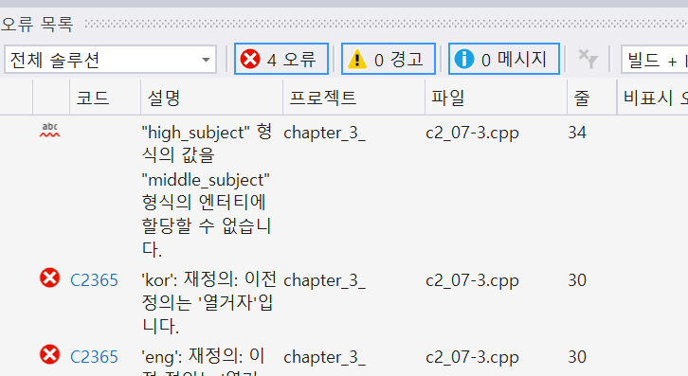

#include<iostream>
using namespace std;
enum middle_subject { kor, eng, mat };
enum high_subject { kor, eng, mat };
int main()
{
middle_subject ms;
ms = kor;
cout << "1번학생과목" << ms << endl;
}
상수명을 서로 다른 이름으로 지정하면 에러는 사라짐 그러나 가독성 측면에서 번거로움

Slide 6
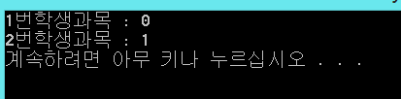
중복 상수화의 Error 솔루션
namespace를 이용하여 범위를 명확히 정의하면 중복된 상수명의 Error를 해결할 수 있다.
#include<iostream>
using namespace std;
namespace middle {
enum subject { kor, eng, mat };
}
namespace high {
enum subject { kor, eng, mat };
}
int main()
{
middle::subject ms;
high::subject hs;
ms = middle::kor;
hs = high::eng;
cout << "1번학생과목 : " << ms << endl;
cout << "2번학생과목 : " << hs << endl;
}

Slide 7
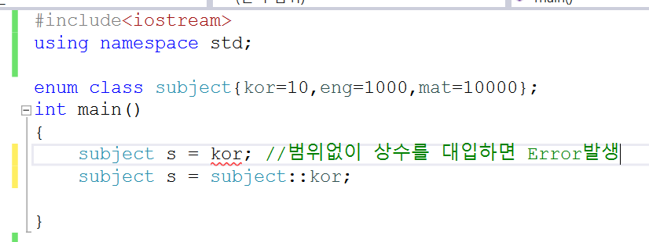
enum class
enum의 여러가지 문제점을 해결하기 위하여 명확한 범위를 가진 enum class 등장
문법 : 범위명::상수명
#include<iostream>
using namespace std;
enum class subject{kor=10,eng=1000,mat=10000};
int main()
{
subject s = subject::kor;
}

Slide 8
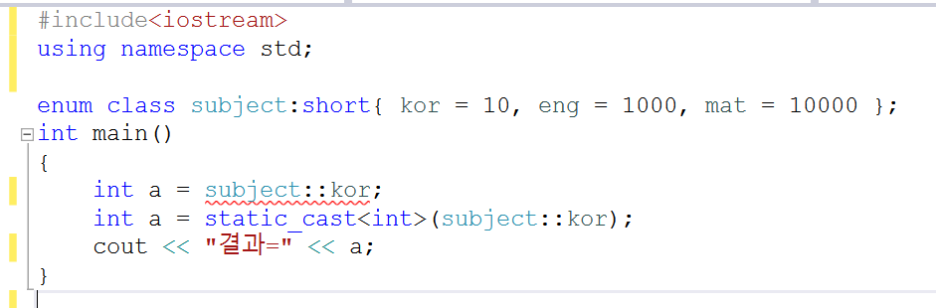
enum class의 type 변환
묵시적 int 형 변환문제 해결를 해주어야 함
#include<iostream>
using namespace std;
enum class subject:short{ kor = 10, eng = 1000, mat = 10000 };
int main()
{
//int a= subject::kor; → Error 발생
int a = static_cast<int>(subject::kor);
cout << "결과 = " << a<<endl;
}
형 변환을 시켜줘야함

Slide 9
enum class의 프로토타입
enum 선언 후 실행(전방선언)
#include<iostream>
using namespace std;
enum class sample :char;
Void set_sample(sample s)
{
}
Enum class sample : char
{
small=‘S’;
midium=‘M’;
Large=‘L’;
};
열거형 이름과 형식만 선언
나중에 정의할 수 있음

Slide 10
enum class의 활용
#include<iostream>
#include"string"
using namespace std;
enum test {kor,eng,mat};
class info {
public:
void setinfo(test t, int jum)
{
switch (t) {
case kor:
subject = "국어";
break;
case eng:
subject = "영어";
break;
case mat:
subject = "수학";
}
jumsu = jum;
}
void getinfo() {
cout << "과목명" << subject << endl;
cout << "점수=" << jumsu << endl;
}
private:
//과목이름 ,점수를 기억
string subject;
int jumsu;
};
int main()
{
info middle[3];
middle[0].setinfo(kor, 60);
middle[1].setinfo(eng, 88);
middle[2].setinfo(mat, 90);
middle[0].getinfo();
middle[1].getinfo();
middle[2].getinfo();
}
info middle;//객체생성
middle.setinfo(kor,60);
middle.getinfo();

Slide 11
#include <iostream>
#include <string>
using namespace std;
enum test{J=1,C_,P};
class info {
private :
string subject;
int jumsu;
public :
void getinfo()
{
cout << "과목명 : " << subject << endl;
cout << "점수 : " << jumsu << endl;
}
void setinfo(test t, int jum)
{
switch (t)
{
case J:
subject = "JAVA";
break;
case C_:
subject = "C++";
break;
case P:
subject = "Python";
}
jumsu = jum;
}
};
int main()
{
info middle[3];//객체의 배열화
int num;//enum test의 인덱스번호
int j;
test t;
cout << "1.JAVA, 2.C_, 3.Python" << endl;
for (int i = 0; i < 3; i++)
{
cin >> num>>j;
middle[i].setinfo(static_cast<test>(num),j);
}
for (int i = 0; i < 3; i++)
{
middle[i].getinfo();
}
}

Slide 12
#include <iostream>
#include <string>
using namespace std;
enum test {
JAVA, C, Python, ERROR
};
class info {
private:
string subject;
int score;
public:
void getInfo() {
cout << "---------------------" << endl;
cout << "과목: " << subject << endl;
cout << "점수: " << score << endl;
}
void setInfo(test _t, int _score) {
switch (_t) {
case JAVA:
subject = "JAVA";
break;
case C:
subject = "C";
break;
case Python:
subject = "Python";
break;
}
score = _score;
}
test change(string s) {
if (!s.compare("java") || !s.compare("JAVA"))
return JAVA;
else if (!s.compare("c") || !s.compare("C"))
return C;
else if (!s.compare("Python") || !s.compare("PYTHON")
|| !s.compare("python"))
return Python;
else
return ERROR;
}
};

Slide 13
void main() {
info middle[3];
string s;
int score;
test t;
for (int i = 0; i < 3; i++) {
cout << i + 1 << "번째 학생의 과목/점수 입력" << endl;
cin >> s >> score;
t = middle[i].change(s);
middle[i].setInfo(t, score);
}
for (int i = 0; i < 3; i++) {
middle[i].getInfo();
}
}

